Slide 1


Slide 2
Hauptfunktionen
Data Manipulation
Planung
Data Control
Datensätze anlegen (insert)
Datensätze editieren (alter)
Datensätze löschen (delete)
Datensätze abfragen (select)
Benutzer erstellen (create)
Rechte zuweisen (grant)
Rechte widerrufen (revoke)

Slide 3



Statistiken
1234 Zeilen in 2 Dateien
123 Objekte instanziiert (davon XX Swing Elemente)
2 Klassen
12 Stunden Arbeit
in 13 Tagen
nordwind_tool
1 Tabelle
6 Attribute
nordwind
7 Tabellen
Insg. 123 Attribute

Slide 4
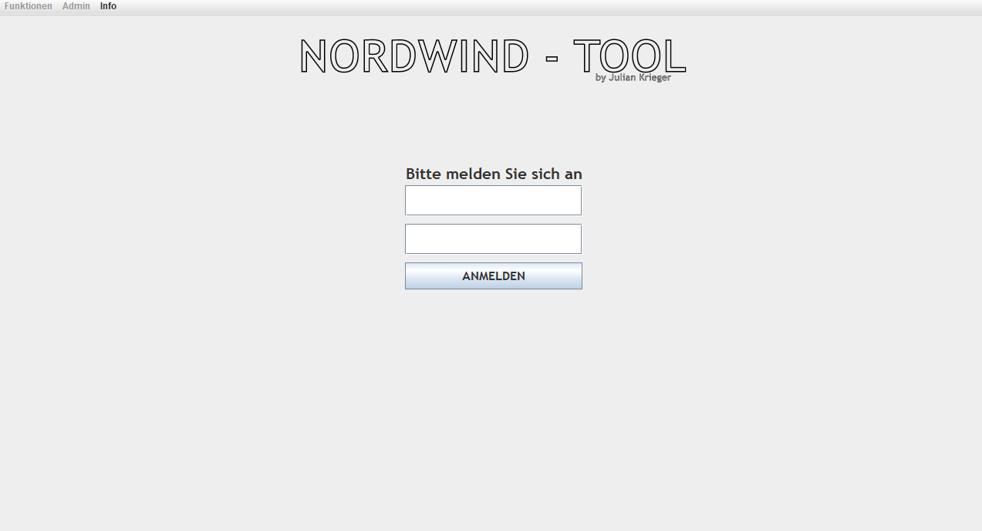

Das Anmeldefenster

Slide 5
MySQL Anbindung

Slide 6
Funktionen
Umsetzung

Slide 7
UML Diagramm

Slide 8

Vielen Dank für die Aufmerksamkeit!
Fragen?

